Slide 1

操作系统概论
Introduction to Operating System

Slide 2

教
材
介
绍
名称：《操作系统概论》
主编：张琼声
编号：02323
年份：2017年
机械工业出版社

Slide 3

考
试
题
型
单选题 1分*20=20分
填空题 2分*10=20分
简答题 4分*5=20分
综合题 10分*4=40分

Slide 4
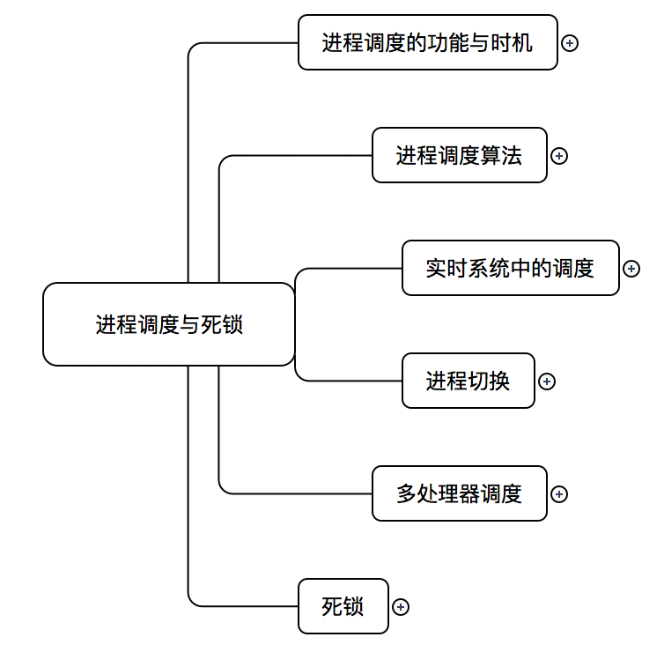
章节内容
1 进程调度的功能与时机
2 进程调度算法
3 实时系统中的调度
4 进程切换
5 多处理器调度
6 死锁
Chapter 3 进程调度与死锁
Notes:
从就绪队列的队首选择最先到达就绪队列的进程，为该进程分配CPU：
从就绪队列中选择估计运行时间最短的进程，为该进程分配CPU：
该算法中，系统将CPU分配给就绪队列中优先权最高的进程：
两大类：抢占、非抢占
优先权类型：静态、动态
无穷阻塞、老化技术、
时间片轮转、时间片大小：10-100
最早截止时间优先算法EDF
最低松弛度优先算法LLF

Slide 5
章节内容
1 进程调度的功能与时机
2 进程调度算法
3 实时系统中的调度
4 进程切换
5 多处理器调度
6 死锁
Chapter 3 进程调度与死锁

Slide 6
第五节 多处理器调度
单处理器调度
多处理器调度
Chapter 3 进程调度与死锁

Slide 7

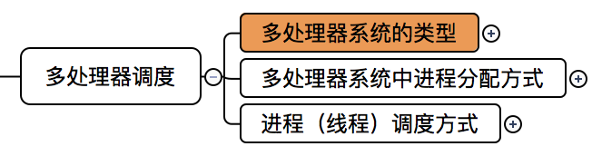
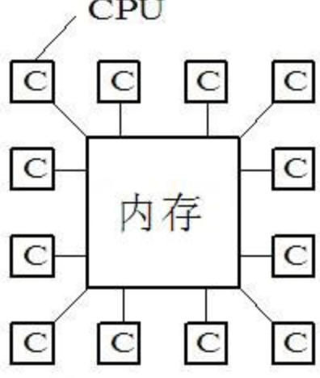
3.5.1.0 多处理器系统（MultiProcessor Systems，MPS）的类型
第五节 多处理器调度
多处理器系统
Chapter 3 进程调度与死锁

Slide 8



3.5.1.0 多处理器系统（MultiProcessor Systems，MPS）的类型
第五节 多处理器调度
多处理器系统
多处理器系统的类型
多处理器系统中进程的分配方式
进程（线程）的调度方式
Chapter 3 进程调度与死锁

Slide 9

3.5.1.0 多处理器系统（MultiProcessor Systems，MPS）的类型
第五节 多处理器调度
多处理器系统
多处理器系统的类型
多处理器系统中进程的分配方式
进程（线程）的调度方式
Chapter 3 进程调度与死锁

Slide 10
3.5.1.1 紧密耦合的多处理器系统和松弛耦合的多处理器系统
第五节 多处理器调度
多处理器系统的类型
Chapter 3 进程调度与死锁

Slide 11

3.5.1.1 紧密耦合的多处理器系统和松弛耦合的多处理器系统
第五节 多处理器调度
多处理器系统的类型
紧密耦合
多处理器系统
？？耦合
Chapter 3 进程调度与死锁

Slide 12
3.5.1.1 紧密耦合的多处理器系统和松弛耦合的多处理器系统
第五节 多处理器调度
多处理器系统的类型
紧密耦合
共享主存储器和I/O设备
多处理器系统
松弛耦合
Chapter 3 进程调度与死锁

Slide 13
3.5.1.1 紧密耦合的多处理器系统和松弛耦合的多处理器系统
第五节 多处理器调度
多处理器系统的类型
紧密耦合
共享主存储器和I/O设备
多处理器系统
松弛耦合
有各自的存储器和I/O设备
Chapter 3 进程调度与死锁

Slide 14
3.5.1.2 对称多处理器系统和非对称多处理器系统
第五节 多处理器调度
多处理器系统的类型
紧密耦合
共享主存储器和I/O设备
多处理器系统
松弛耦合
有各自的存储器和I/O设备
对称
多处理器系统
？？？
Chapter 3 进程调度与死锁

Slide 15
3.5.1.2 对称多处理器系统和非对称多处理器系统
第五节 多处理器调度
多处理器系统的类型
紧密耦合
共享主存储器和I/O设备
多处理器系统
松弛耦合
有各自的存储器和I/O设备
对称
处理单元功能和结构相同
多处理器系统
非对称
Chapter 3 进程调度与死锁

Slide 16
3.5.1.2 对称多处理器系统和非对称多处理器系统
第五节 多处理器调度
多处理器系统的类型
紧密耦合
共享主存储器和I/O设备
多处理器系统
松弛耦合
有各自的存储器和I/O设备
对称
处理单元功能和结构相同
多处理器系统
非对称
有多种类型的处理单元
一个主处理器，多个从处理器
Chapter 3 进程调度与死锁

Slide 17
3.5.1.2 对称多处理器系统和非对称多处理器系统
第五节 多处理器调度
牛刀小试
根据处理器的耦合程度，多处理器操作系统可分为______的多处理器系统和______的多处理器系统。
Chapter 2 处理器管理

Slide 18
3.5.1.2 对称多处理器系统和非对称多处理器系统
第五节 多处理器调度
牛刀小试
紧密耦合
根据处理器的耦合程度，多处理器操作系统可分为______的多处理器系统和______的多处理器系统。
松弛耦合
Chapter 2 处理器管理

Slide 19
3.5.1.2 对称多处理器系统和非对称多处理器系统
第五节 多处理器调度
牛刀小试
根据处理器的结构功能是否相同，多处理器操作系统可分为______多处理器系统和______多处理器系统。
Chapter 2 处理器管理

Slide 20
3.5.1.2 对称多处理器系统和非对称多处理器系统
第五节 多处理器调度
牛刀小试
对称
根据处理器的结构功能是否相同，多处理器操作系统可分为______多处理器系统和______多处理器系统。
非对称
Chapter 2 处理器管理

Slide 21
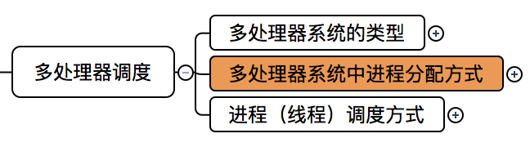
3.5.2 二、多处理器系统中的进程分配方式
第五节 多处理器调度
多处理器系统
多处理器系统的类型
多处理器系统中进程的分配方式
进程（线程）的调度方式
Chapter 3 进程调度与死锁

Slide 22
3.5.2 二、多处理器系统中的进程分配方式
第五节 多处理器调度
多处理器系统的
进程分配方式
对称
多处理器系统
有各自不同的进程分配方式
非对称
Chapter 3 进程调度与死锁

Slide 23

3.5.2.1对称多处理器系统中的进程分配方式
第五节 多处理器调度
对称系统分配方式
静态分配
动态分配
Chapter 3 进程调度与死锁

Slide 24

3.5.2 二、多处理器系统中的进程分配方式
第五节 多处理器调度
对称系统分配方式
cpu1就绪队列
CPU1
静态分配
cpu2就绪队列
CPU2
❌
动态分配
Chapter 3 进程调度与死锁

Slide 25
3.5.2 二、多处理器系统中的进程分配方式
第五节 多处理器调度
对称系统分配方式
cpu1就绪队列
CPU1
就绪队列的进程只能在与就绪队列对应的处理器上运行
静态分配
cpu2就绪队列
CPU2
❌
动态分配
Chapter 3 进程调度与死锁

Slide 26
3.5.2 二、多处理器系统中的进程分配方式
第五节 多处理器调度
对称系统分配方式
cpu1就绪队列
CPU1
就绪队列的进程只能在与就绪队列对应的处理器上运行
静态分配
cpu2就绪队列
CPU2
❌
CPU1
公共就绪队列
动态分配
CPU2
Chapter 3 进程调度与死锁

Slide 27
3.5.2 二、多处理器系统中的进程分配方式
第五节 多处理器调度
对称系统分配方式
cpu1就绪队列
CPU1
就绪队列的进程只能在与就绪队列对应的处理器上运行
静态分配
cpu2就绪队列
CPU2
❌
CPU1
公共就绪队列
进程随机地被分配到当时处于空闲状态的某一处理器上执行
动态分配
CPU2
Chapter 3 进程调度与死锁

Slide 28
第五节 多处理器调度
多处理器系统的
进程分配方式
静态分配
对称
多处理器系统
动态分配
非对称
Chapter 3 进程调度与死锁

Slide 29

3.5.2.2 非对称多处理器系统（MPS）中的进程分配方式
第五节 多处理器调度
非对称系统分配方式
主-从式操作系统
Chapter 3 进程调度与死锁

Slide 30

3.5.2.2 非对称多处理器系统（MPS）中的进程分配方式
第五节 多处理器调度
非对称系统分配方式
主-从式操作系统
执行调度程序
主机
从机1
从机2
从机3
运行程序
Chapter 3 进程调度与死锁

Slide 31
3.5.2.2 非对称多处理器系统（MPS）中的进程分配方式
第五节 多处理器调度
非对称系统分配方式
主-从式操作系统
执行调度程序
主机
请求进程
从机1
从机2
从机3
运行程序
Chapter 3 进程调度与死锁

Slide 32
3.5.2.2 非对称多处理器系统（MPS）中的进程分配方式
第五节 多处理器调度
非对称系统分配方式
主-从式操作系统
执行调度程序
主机
分配进程
请求进程
从机1
从机2
从机3
运行程序
Chapter 3 进程调度与死锁

Slide 33
3.5.2.2 非对称多处理器系统（MPS）中的进程分配方式
第五节 多处理器调度
多处理器系统的
进程分配方式
静态分配
对称
多处理器系统
动态分配
非对称
Chapter 3 进程调度与死锁

Slide 34
3.5.2.2 非对称多处理器系统（MPS）中的进程分配方式
第五节 多处理器调度
牛刀小试
对于非对称多处理器系统，大多采用哪种进程分配方式（）
A:从-主式分配方式
B:静态分配方式
C:动态分配方式
D:主-从式分配方式
Chapter 2 处理器管理

Slide 35
3.5.2.2 非对称多处理器系统（MPS）中的进程分配方式
第五节 多处理器调度
牛刀小试
对于非对称多处理器系统，大多采用哪种进程分配方式（D）
A:从-主式分配方式
B:静态分配方式
C:动态分配方式
D:主-从式分配方式
Chapter 2 处理器管理

Slide 36
3.5.2.2 非对称多处理器系统（MPS）中的进程分配方式
第五节 多处理器调度
牛刀小试
在对称多处理器系统中，进程到处理器的分配可以采用以下哪两种方式（）
A:静态分配和主-从式分配方式
B:动态分配和主-从式分配方式
C:静态分配和动态分配
D:以上都不对
Chapter 2 处理器管理

Slide 37
3.5.2.2 非对称多处理器系统（MPS）中的进程分配方式
第五节 多处理器调度
牛刀小试
在对称多处理器系统中，进程到处理器的分配可以采用以下哪两种方式（C）
A:静态分配和主-从式分配方式
B:动态分配和主-从式分配方式
C:静态分配和动态分配
D:以上都不对
Chapter 2 处理器管理

Slide 38
3.5.2 二、多处理器系统中的进程分配方式
第五节 多处理器调度
多处理器系统
多处理器系统的类型
多处理器系统中进程的分配方式
进程（线程）的调度方式
Chapter 3 进程调度与死锁

Slide 39
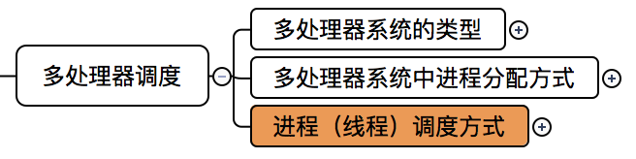


3.5.3.0 进程（线程）调度方式
第五节 多处理器调度
进程（线程）调度方式
自调度
成组调度
专用处理器分配
Chapter 3 进程调度与死锁

Slide 40
3.5.3.1 自调度
第五节 多处理器调度
进程（线程）调度方式
自调度
成组调度
专用处理器分配
Chapter 3 进程调度与死锁

Slide 41
3.5.3.1 自调度
第五节 多处理器调度
进程（线程）调度方式
自调度
最常用最简单的方式
Chapter 3 进程调度与死锁

Slide 42

3.5.3.1 自调度
第五节 多处理器调度
进程（线程）调度方式
自调度
最常用最简单的方式
CPU1
公共就绪队列
任何一个空闲处理器都可以从就绪队列中选取一个进程或线程运行
CPU2
Chapter 3 进程调度与死锁

Slide 43
3.5.3.1 自调度
第五节 多处理器调度
进程（线程）调度方式
自调度
最常用最简单的方式
CPU1
公共就绪队列
任何一个空闲处理器都可以从就绪队列中选取一个进程或线程运行
CPU2
先来先服务调度算法
Chapter 3 进程调度与死锁

Slide 44
3.5.3.1 自调度
第五节 多处理器调度
进程（线程）调度方式
自调度
最常用最简单的方式
优点👍
缺点👎
Chapter 3 进程调度与死锁

Slide 45
3.5.3.1 自调度
第五节 多处理器调度
进程（线程）调度方式
自调度
最常用最简单的方式
很容易将单处理器环境下所用的调度机制移植到多处理器环境中
优点👍
缺点👎
Chapter 3 进程调度与死锁

Slide 46
3.5.3.1 自调度
第五节 多处理器调度
进程（线程）调度方式
自调度
最常用最简单的方式
很容易将单处理器环境下所用的调度机制移植到多处理器环境中
❶易移植
优点👍
缺点👎
Chapter 3 进程调度与死锁

Slide 47
3.5.3.1 自调度
第五节 多处理器调度
进程（线程）调度方式
自调度
最常用最简单的方式
很容易将单处理器环境下所用的调度机制移植到多处理器环境中
❶易移植
优点👍
不会出现处理器空闲或忙闲不均的情况
缺点👎
Chapter 3 进程调度与死锁

Slide 48
3.5.3.1 自调度
第五节 多处理器调度
进程（线程）调度方式
自调度
最常用最简单的方式
很容易将单处理器环境下所用的调度机制移植到多处理器环境中
❶易移植
优点👍
❷有利于提高CPU的利用率
不会出现处理器空闲或忙闲不均的情况
缺点👎
Chapter 3 进程调度与死锁

Slide 49
3.5.3.1 自调度
第五节 多处理器调度
进程（线程）调度方式
自调度
最常用最简单的方式
很容易将单处理器环境下所用的调度机制移植到多处理器环境中
❶易移植
优点👍
❷有利于提高CPU的利用率
不会出现处理器空闲或忙闲不均的情况
❶瓶颈问题
处理器数量很多时
缺点👎
Chapter 3 进程调度与死锁

Slide 50
3.5.3.1 自调度
第五节 多处理器调度
进程（线程）调度方式
自调度
最常用最简单的方式
很容易将单处理器环境下所用的调度机制移植到多处理器环境中
❶易移植
优点👍
❷有利于提高CPU的利用率
不会出现处理器空闲或忙闲不均的情况
❶瓶颈问题
处理器数量很多时
缺点👎
❷低效性
多次更换处理器
Chapter 3 进程调度与死锁

Slide 51
3.5.3.1 自调度
第五节 多处理器调度
进程（线程）调度方式
自调度
最常用最简单的方式
很容易将单处理器环境下所用的调度机制移植到多处理器环境中
❶易移植
优点👍
❷有利于提高CPU的利用率
不会出现处理器空闲或忙闲不均的情况
❶瓶颈问题
处理器数量很多时
缺点👎
❷低效性
多次更换处理器
❸线程切换频繁
某些线程因其合作的线程未获得处理器而阻塞导致进程切换
Chapter 3 进程调度与死锁

Slide 52
第五节 多处理器调度
牛刀小试
下列不属于自调度算法的缺点的是（）
A:易移植
B:瓶颈问题
C:低效性
D:线程切换频繁
Chapter 2 处理器管理

Slide 53
第五节 多处理器调度
牛刀小试
下列不属于自调度算法的缺点的是（A）
A:易移植
B:瓶颈问题
C:低效性
D:线程切换频繁
Chapter 2 处理器管理

Slide 54
3.5.3.1 自调度
第五节 多处理器调度
牛刀小试
简答题：
什么是自调度方式？自调度有什么优点和缺点？
Chapter 3 进程调度与死锁

Slide 55
3.5.3.1 自调度
第五节 多处理器调度
牛刀小试
简答题：
什么是自调度方式？自调度有什么优点和缺点？
采用自调度的系统中设置有一个公共的就绪队列，任何一个空闲的处理器都可以自行从该就绪队列中选取一个进程或者一个线程运行。
优点：易移植、有利于提高CPU利用率
缺点：瓶颈问题、低效性、线程切换频繁
Chapter 3 进程调度与死锁

Slide 56
3.5.3.2 成组调度
第五节 多处理器调度
进程（线程）调度方式
自调度
成组调度
专用处理器分配
Chapter 3 进程调度与死锁

Slide 57
3.5.3.2 成组调度
第五节 多处理器调度
进程（线程）调度方式
成组调度
系统将一组相互合作的进程或线程同时分配到一组处理器上运行
进程或线程与处理器一一对应
Chapter 3 进程调度与死锁

Slide 58
3.5.3.2 成组调度
第五节 多处理器调度
进程（线程）调度方式
成组调度
CPU1
读单词线程
系统将一组相互合作的进程或线程同时分配到一组处理器上运行
进程或线程与处理器一一对应
CPU2
写单词线程
Chapter 3 进程调度与死锁

Slide 59
3.5.3.2 成组调度
第五节 多处理器调度
进程（线程）调度方式
成组调度
CPU1
读单词线程
系统将一组相互合作的进程或线程同时分配到一组处理器上运行
进程或线程与处理器一一对应
CPU2
写单词线程
❶减少线程切换
优点👍
❷减少调度开销
Chapter 3 进程调度与死锁

Slide 60
3.5.3.3 专用处理器分配
第五节 多处理器调度
进程（线程）调度方式
自调度
成组调度
专用处理器分配
Chapter 3 进程调度与死锁

Slide 61
3.5.3.3 专用处理器分配
第五节 多处理器调度
进程（线程）调度方式
在程序执行期间，专门为该程序分配一组处理器，每个线程一个
专用处理器分配
Chapter 3 进程调度与死锁

Slide 62
3.5.3.3 专用处理器分配
第五节 多处理器调度
进程（线程）调度方式
在程序执行期间，专门为该程序分配一组处理器，每个线程一个
专用处理器分配
线程1
CPU1
线程2
CPU2
进程
线程3
CPU3
线程4
CPU4
Chapter 3 进程调度与死锁

Slide 63
3.5.3.3 专用处理器分配
第五节 多处理器调度
进程（线程）调度方式
在程序执行期间，专门为该程序分配一组处理器，每个线程一个
专用处理器分配
线程1
CPU1
线程2
CPU2
❶加快程序运行速度
进程
优点👍
❷避免进程切换
线程3
CPU3
线程4
CPU4
Chapter 3 进程调度与死锁

Slide 64
3.5.3.3 专用处理器分配
第五节 多处理器调度
进程（线程）调度方式
在程序执行期间，专门为该程序分配一组处理器，每个线程一个
专用处理器分配
线程1
CPU1
线程2
CPU2
❶加快程序运行速度
进程
优点👍
❷避免进程切换
线程3
CPU3
线程4
CPU4
缺点👎
❶处理器资源严重浪费
Chapter 3 进程调度与死锁

Slide 65
第五节 多处理器调度
进程（线程）调度方式
自调度
成组调度
专用处理器分配
Chapter 3 进程调度与死锁

Slide 66
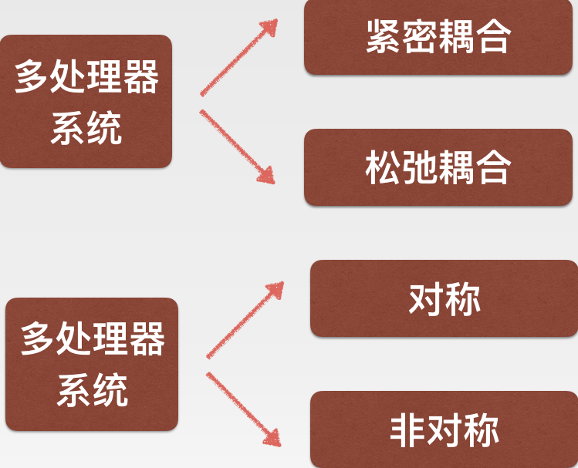
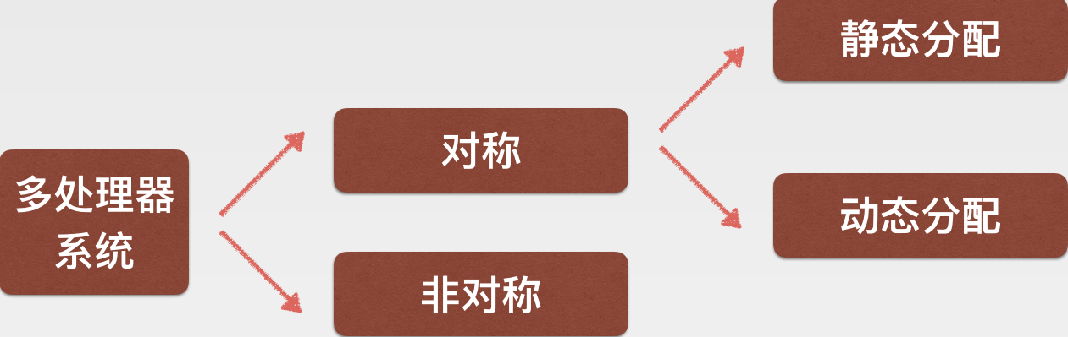
第五节 多处理器调度
多处理器系统
多处理器系统的类型
多处理器系统中进程的分配方式
进程（线程）的调度方式
自调度
成组调度
专用处理器分配
Chapter 3 进程调度与死锁

Slide 67

3.6 第六节 死锁
第六节 死锁
死锁的定义
产生原因
产生死锁的原因和必要条件
必要条件
死锁
死锁的预防
处理死锁的基本方法
死锁的避免
银行家算法
检测和解除
Chapter 3 进程调度与死锁

Slide 68
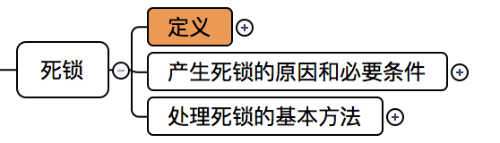
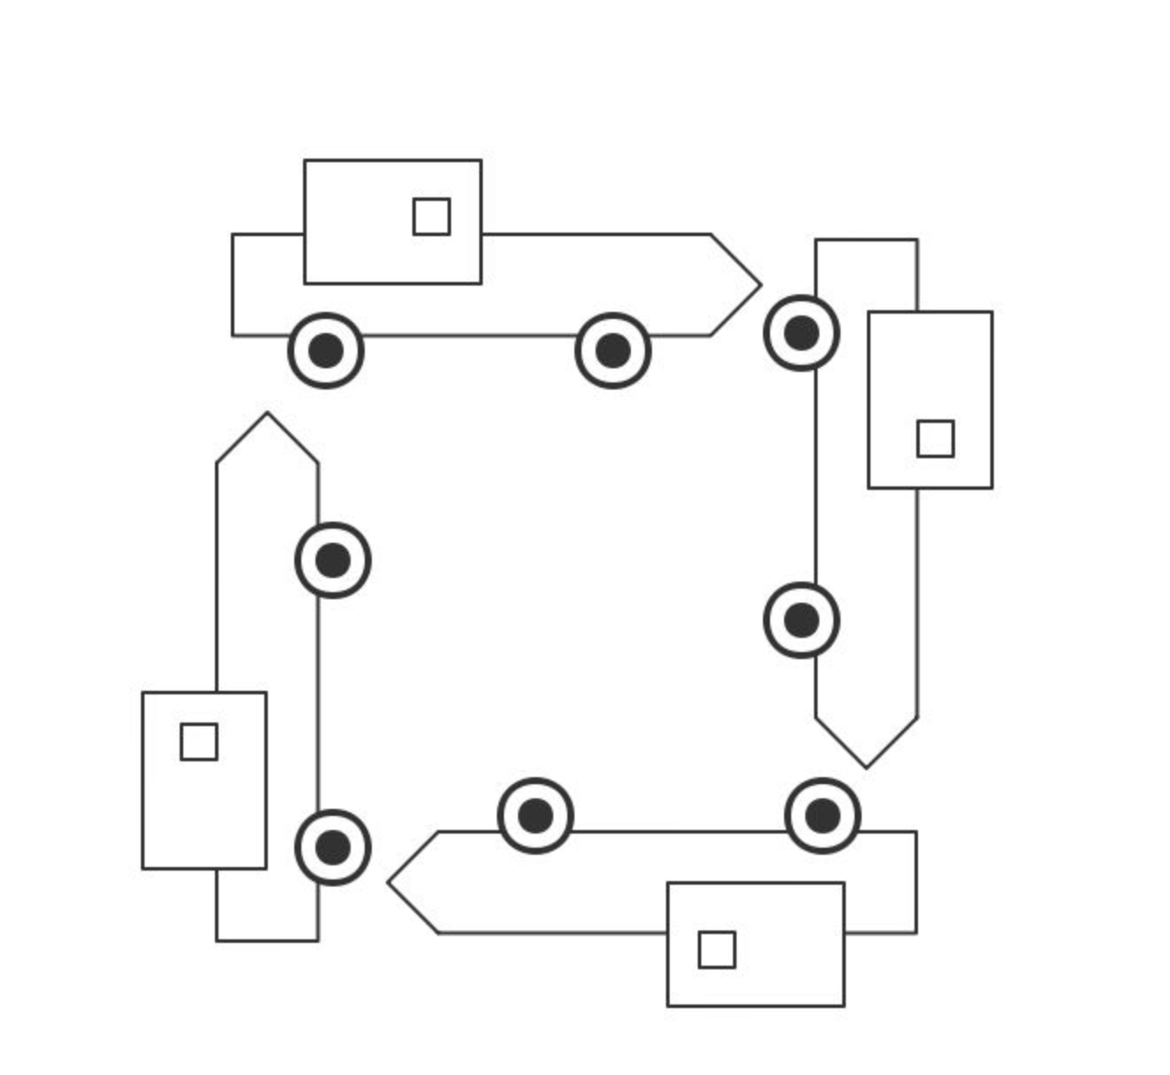
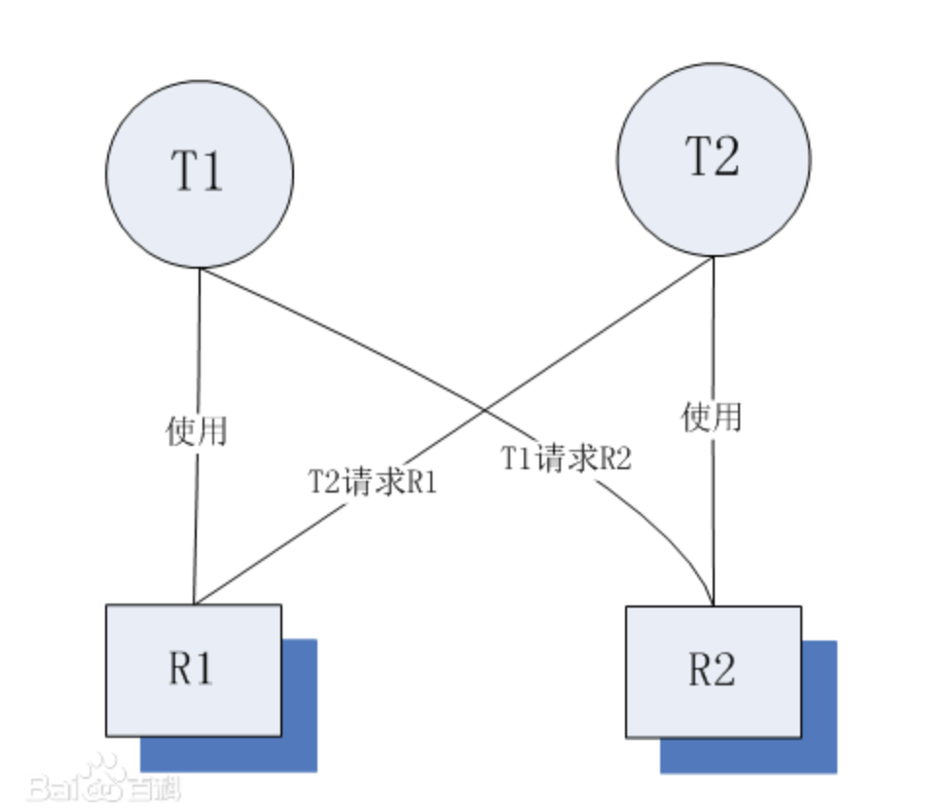
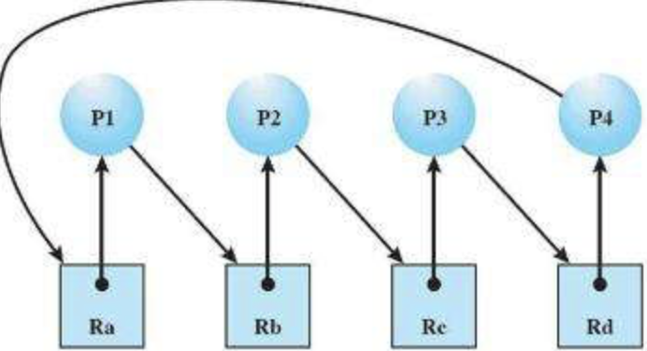
3.6 第六节 死锁
第六节 死锁
死锁的定义
Chapter 3 进程调度与死锁

Slide 69
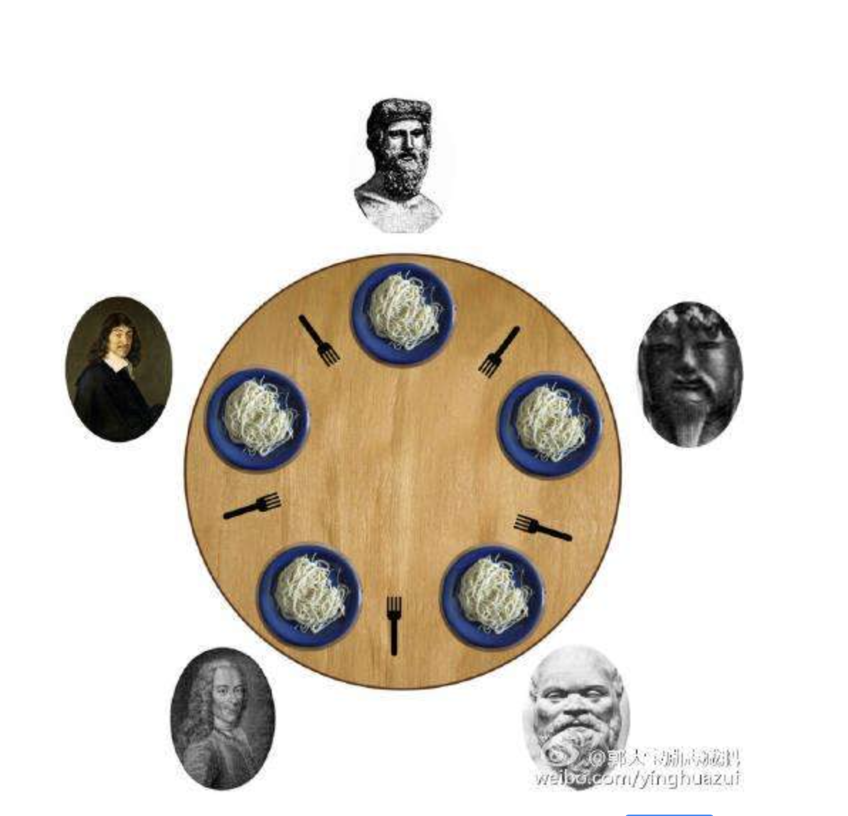
3.6 第六节 死锁
第六节 死锁
死锁的定义
哲学家用餐问题
Chapter 3 进程调度与死锁

Slide 70
3.6 第六节 死锁
第六节 死锁
死锁的定义
哲学家用餐问题
由于多个进程竞争共享资源而引起的
进程不能向前推进的僵死状态称为死锁
Chapter 3 进程调度与死锁

Slide 71
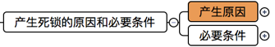
3.6 第六节 死锁
第六节 死锁
死锁的定义
哲学家用餐问题
由于多个进程竞争共享资源而引起的
进程不能向前推进的僵死状态称为死锁
产生死锁的原因
竞争共享资源且分配资源的顺序不当
Chapter 3 进程调度与死锁

Slide 72
第六节 死锁
牛刀小试
由于多个进程竞争共享资源而引起的进程不能向前推进的僵死状态称为（）
A:阻塞态
B:执行态
C:就绪态
D:死锁
Chapter 3 进程调度与死锁

Slide 73
第六节 死锁
牛刀小试
由于多个进程竞争共享资源而引起的进程不能向前推进的僵死状态称为（D）
A:阻塞态
B:执行态
C:就绪态
D:死锁
Chapter 3 进程调度与死锁

Slide 74
第六节 死锁
牛刀小试
死锁产生的原因是（）
A:一个进程竞争有限的资源
B:一个进程竞争无限的资源
C:多个进程竞争有限的资源
D:多个进程竞争无限的资源
Chapter 3 进程调度与死锁

Slide 75
第六节 死锁
牛刀小试
死锁产生的原因是（C）
A:一个进程竞争有限的资源
B:一个进程竞争无限的资源
C:多个进程竞争有限的资源
D:多个进程竞争无限的资源
Chapter 3 进程调度与死锁

Slide 76
3.6 第六节 死锁
第六节 死锁
牛刀小试
简答题：
什么是死锁？引起死锁的原因是什么？
Chapter 3 进程调度与死锁

Slide 77
3.6 第六节 死锁
第六节 死锁
牛刀小试
简答题：
什么是死锁？引起死锁的原因是什么？
由于多个进程竞争共享资源而引起的进程不能向前推进的僵死状态称为死锁。
引起死锁的原因竞争共享资源且分配资源的顺序不当。
Chapter 3 进程调度与死锁

Slide 78
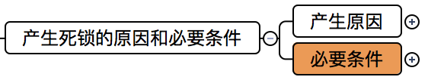
3.6.1.2 产生死锁的必要条件
第六节 死锁
产生死锁的必要条件
Chapter 3 进程调度与死锁

Slide 79
3.6.1.2 产生死锁的必要条件
第六节 死锁
产生死锁的必要条件
哲学家A和哲学家B共用一把叉子？
Chapter 3 进程调度与死锁

Slide 80
3.6.1.2 产生死锁的必要条件
第六节 死锁
产生死锁的必要条件
哲学家A和哲学家B共用一把叉子？
互斥条件
Chapter 3 进程调度与死锁

Slide 81
3.6.1.2 产生死锁的必要条件
第六节 死锁
产生死锁的必要条件
哲学家A和哲学家B共用一把叉子？
互斥条件
哲学家A拿起左手边的叉子，发现右手边叉子已被哲学家B占用，就放弃了自己手中的叉子？
Chapter 3 进程调度与死锁

Slide 82

3.6.1.2 产生死锁的必要条件
第六节 死锁
产生死锁的必要条件
哲学家A和哲学家B共用一把叉子？
互斥条件
哲学家A拿起左手边的叉子，发现右手边叉子已被哲学家B占用，就放弃了自己手中的叉子？
请求和保持条件
Chapter 3 进程调度与死锁

Slide 83
3.6.1.2 产生死锁的必要条件
第六节 死锁
产生死锁的必要条件
哲学家A和哲学家B共用一把叉子？
互斥条件
哲学家A拿起左手边的叉子，发现右手边叉子已被哲学家B占用，就放弃了自己手中的叉子？
请求和保持条件
哲学家A发现右边的叉子已被哲学家B占用，就把哲学家B暴打了一顿，把叉子抢了过来？
Chapter 3 进程调度与死锁

Slide 84
3.6.1.2 产生死锁的必要条件
第六节 死锁
产生死锁的必要条件
哲学家A和哲学家B共用一把叉子？
互斥条件
哲学家A拿起左手边的叉子，发现右手边叉子已被哲学家B占用，就放弃了自己手中的叉子？
请求和保持条件
哲学家A发现右边的叉子已被哲学家B占用，就把哲学家B暴打了一顿，把叉子抢了过来？
不剥夺条件
Chapter 3 进程调度与死锁

Slide 85
3.6.1.2 产生死锁的必要条件
第六节 死锁
产生死锁的必要条件
哲学家A和哲学家B共用一把叉子？
互斥条件
哲学家A拿起左手边的叉子，发现右手边叉子已被哲学家B占用，就放弃了自己手中的叉子？
请求和保持条件
哲学家A发现右边的叉子已被哲学家B占用，就把哲学家B暴打了一顿，把叉子抢了过来？
不剥夺条件
环路等待条件
Chapter 3 进程调度与死锁

Slide 86
3.6.1.2 产生死锁的必要条件
第六节 死锁
产生死锁的必要条件
只有当四个条件同时满足时才会产生死锁
哲学家A和哲学家B共用一把叉子？
互斥条件
哲学家A拿起左手边的叉子，发现右手边叉子已被哲学家B占用，就放弃了自己手中的叉子？
请求和保持条件
哲学家A发现右边的叉子已被哲学家B占用，就把哲学家B暴打了一顿，把叉子抢了过来？
不剥夺条件
环路等待条件
Chapter 3 进程调度与死锁

Slide 87
第六节 死锁
牛刀小试
产生死锁的必要条件不包括（）
A:同步条件
B:互斥条件
C:请求和保持条件
D:不剥夺条件
Chapter 3 进程调度与死锁

Slide 88
第六节 死锁
牛刀小试
产生死锁的必要条件不包括（A）
A:同步条件
B:互斥条件
C:请求和保持条件
D:不剥夺条件
Chapter 3 进程调度与死锁

Slide 89
第六节 死锁
牛刀小试
在死锁产生的必要条件中，______条件指进程已经获得的资源不能被剥夺，只能由进程自己释放。
Chapter 3 进程调度与死锁

Slide 90
第六节 死锁
牛刀小试
不剥夺
在死锁产生的必要条件中，______条件指进程已经获得的资源不能被剥夺，只能由进程自己释放。
Chapter 3 进程调度与死锁

Slide 91
第六节 死锁
死锁的定义
产生原因
产生死锁的原因和必要条件
必要条件
死锁
死锁的预防
处理死锁的基本方法
死锁的避免
银行家算法
检测和解除
Chapter 3 进程调度与死锁

Slide 92
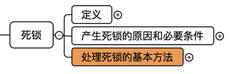

3.6.2.0 处理死锁的基本方法
第六节 死锁
处理死锁的基本方法
死锁的预防
死锁的避免
死锁的检测
死锁的解除
Chapter 3 进程调度与死锁

Slide 93
3.6.2.0 处理死锁的基本方法
第六节 死锁
处理死锁的基本方法
死锁的预防
通过破坏死锁的产生条件来保证不发生死锁
死锁的避免
死锁的检测
死锁的解除
Chapter 3 进程调度与死锁

Slide 94
3.6.2.0 处理死锁的基本方法
第六节 死锁
处理死锁的基本方法
死锁的预防
通过破坏死锁的产生条件来保证不发生死锁
死锁的避免
通过算法合理分配资源来保证不发生死锁
死锁的检测
死锁的解除
Chapter 3 进程调度与死锁

Slide 95
3.6.2.0 处理死锁的基本方法
第六节 死锁
处理死锁的基本方法
死锁的预防
通过破坏死锁的产生条件来保证不发生死锁
死锁的避免
通过算法合理分配资源来保证不发生死锁
死锁的检测
检测当前系统是否出现死锁
死锁的解除
Chapter 3 进程调度与死锁

Slide 96
3.6.2.0 处理死锁的基本方法
第六节 死锁
处理死锁的基本方法
死锁的预防
通过破坏死锁的产生条件来保证不发生死锁
死锁的避免
通过算法合理分配资源来保证不发生死锁
死锁的检测
检测当前系统是否出现死锁
死锁的解除
检测到系统有死锁后进行解除
Chapter 3 进程调度与死锁

Slide 97
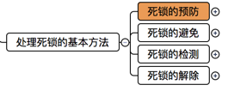
3.6.2.1 死锁的预防
第六节 死锁
处理死锁的基本方法
死锁的预防
通过破坏死锁的产生条件来保证不发生死锁
死锁的避免
通过算法合理分配资源来保证不发生死锁
死锁的检测
检测当前系统是否出现死锁
死锁的解除
检测到系统有死锁后进行解除
Chapter 3 进程调度与死锁

Slide 98
3.6.2.1 死锁的预防
第六节 死锁
死锁的预防
保证至少其中一个产生死锁的条件不成立
互斥条件
请求和保持条件
不剥夺条件
环路等待条件
Chapter 3 进程调度与死锁

Slide 99


3.6.2.1 死锁的预防
第六节 死锁
死锁的预防
保证至少其中一个产生死锁的条件不成立
互斥条件
请求和保持条件
摒弃请求和保持条件
不剥夺条件
摒弃不剥夺条件
环路等待条件
摒弃环路等待条件
Chapter 3 进程调度与死锁

Slide 100
3.6.2.1 死锁的预防
第六节 死锁
死锁的预防
保证至少其中一个产生死锁的条件不成立
互斥条件
要求进程一次性申请需要的全部资源
请求和保持条件
摒弃请求和保持条件
申请其他资源前释放已经占用的资源
不剥夺条件
摒弃不剥夺条件
环路等待条件
摒弃环路等待条件
Chapter 3 进程调度与死锁

Slide 101
3.6.2.1 死锁的预防
第六节 死锁
死锁的预防
保证至少其中一个产生死锁的条件不成立
互斥条件
要求进程一次性申请需要的全部资源
请求和保持条件
摒弃请求和保持条件
申请其他资源前释放已经占用的资源
不剥夺条件
摒弃不剥夺条件
系统抢占被占用的资源分配给需要的进程
环路等待条件
摒弃环路等待条件
Chapter 3 进程调度与死锁

Slide 102
3.6.2.1 死锁的预防
第六节 死锁
死锁的预防
保证至少其中一个产生死锁的条件不成立
互斥条件
要求进程一次性申请需要的全部资源
请求和保持条件
摒弃请求和保持条件
申请其他资源前释放已经占用的资源
不剥夺条件
摒弃不剥夺条件
系统抢占被占用的资源分配给需要的进程
环路等待条件
摒弃环路等待条件
进程必须按规定的顺序申请资源
Chapter 3 进程调度与死锁

Slide 103
3.6.2.1 死锁的预防
第六节 死锁
牛刀小试
1810
系统要求所有进程执行前一次性地申请在整个过程中所需要的全部资源，这样可以预防死锁发生的条件是（ ）
A:互斥条件
B:请求和保持条件
C:不剥夺条件
D:环路等待
Chapter 3 进程调度与死锁

Slide 104
3.6.2.1 死锁的预防
第六节 死锁
牛刀小试
1810
系统要求所有进程执行前一次性地申请在整个过程中所需要的全部资源，这样可以预防死锁发生的条件是（B）
A:互斥条件
B:请求和保持条件
C:不剥夺条件
D:环路等待
Chapter 3 进程调度与死锁

Slide 105
3.6.2.1 死锁的预防
第六节 死锁
牛刀小试
系统出现死锁时一定同时保持了四个必要条件，对资源采用按序分配策略后可破坏其中的( )
A:互斥条件
B:占有且等待条件
C:不可抢占资源条件
D:循环等待条件
Chapter 3 进程调度与死锁

Slide 106
3.6.2.1 死锁的预防
第六节 死锁
牛刀小试
系统出现死锁时一定同时保持了四个必要条件，对资源采用按序分配策略后可破坏其中的( D )
A:互斥条件
B:占有且等待条件
C:不可抢占资源条件
D:循环等待条件
Chapter 3 进程调度与死锁

Slide 107
3.6.2.1 死锁的预防
第六节 死锁
牛刀小试
资源的有序分配策略可以破坏死锁的______条件。
Chapter 3 进程调度与死锁

Slide 108
3.6.2.1 死锁的预防
第六节 死锁
牛刀小试
环路等待
资源的有序分配策略可以破坏死锁的______条件。
Chapter 3 进程调度与死锁

Slide 109
3.6.2.1 死锁的预防
第六节 死锁
牛刀小试
1304
对资源采用按序分配策略能（ ）
A:防止死锁
B:避免死锁
C:检测死锁
D:解除死锁
Chapter 3 进程调度与死锁

Slide 110
3.6.2.1 死锁的预防
第六节 死锁
牛刀小试
1304
对资源采用按序分配策略能（A）
A:防止死锁
B:避免死锁
C:检测死锁
D:解除死锁
Chapter 3 进程调度与死锁

Slide 111
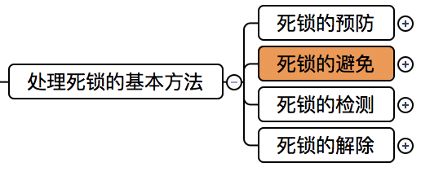
3.6.2.2 死锁的避免
第六节 死锁
处理死锁的基本方法
死锁的预防
通过破坏死锁的产生条件来保证不发生死锁
死锁的避免
通过算法合理分配资源来保证不发生死锁
死锁的检测
检测当前系统是否出现死锁
死锁的解除
检测到系统有死锁后进行解除
Chapter 3 进程调度与死锁

Slide 112

3.6.2.2 死锁的避免
第六节 死锁
死锁的避免
通过资源合理分配使系统处于安全状态
Chapter 3 进程调度与死锁

Slide 113
3.6.2.2 死锁的避免
第六节 死锁
死锁的避免
通过资源合理分配使系统处于安全状态
🤔️啥是安全🔐状态
Chapter 3 进程调度与死锁

Slide 114
3.6.2.2 死锁的避免
第六节 死锁
死锁的避免
通过资源合理分配使系统处于安全状态
🤔️啥是安全🔐状态
能够找到一个进程执行序列，按照这个序列为每个进程分配资源，就可以保证进程资源分配和执行顺利完成，不会发生死锁
Chapter 3 进程调度与死锁

Slide 115

3.6.2.2 死锁的避免
第六节 死锁
死锁的避免
通过资源合理分配使系统处于安全状态
🤔️啥是安全🔐状态
能够找到一个进程执行序列，按照这个序列为每个进程分配资源，就可以保证进程资源分配和执行顺利完成，不会发生死锁
安全状态
至少找到一个这样的序列
不可能发生死锁
不安全状态
找不到一个这样的序列
可能会发生死锁
Chapter 3 进程调度与死锁

Slide 116
3.6.2.2 死锁的避免
第六节 死锁
死锁的避免
3个进程p1、p2、p3
12个资源
安全状态
进程 | 最大需求 | 已分配 | 可用
p1 | 10 | 5 | 3
p2 | 4 | 2
p3 | 9 | 2
T0时刻资源分配情况如上，T0时刻是否安全？
Chapter 3 进程调度与死锁

Slide 117
3.6.2.2 死锁的避免
第六节 死锁
死锁的避免
3个进程p1、p2、p3
12个资源
安全状态
进程 | 最大需求 | 已分配 | 可用
p1 | 10 | 5 | 3
p2 | 4 | 2
p3 | 9 | 2
T0时刻资源分配情况如上，T0时刻是否安全？
<
p2,
p1,
P3
>
Chapter 3 进程调度与死锁

Slide 118
3.6.2.2 死锁的避免
第六节 死锁
死锁的避免
3个进程p1、p2、p3
12个资源
安全状态
不安全状态
进程 | 最大需求 | 已分配 | 可用
p1 | 10 | 5 | 3
p2 | 4 | 2
p3 | 9 | 2
进程 | 最大需求 | 已分配 | 可用
p1 | 10 | 5 | 2
p2 | 4 | 2
p3 | 9 | 3
T0时刻资源分配情况如上，T0时刻是否安全？
T1时刻资源分配情况如上，T1时刻是否安全？
<
p2,
p1,
P3
>
Chapter 3 进程调度与死锁

Slide 119
3.6.2.2 死锁的避免
第六节 死锁
死锁的避免
通过资源合理分配使系统处于安全状态
银行家算法
Chapter 3 进程调度与死锁

Slide 120

3.6.2.2 死锁的避免
第六节 死锁
死锁的避免
🏦银行家算法🏦
Dijkstra
Chapter 3 进程调度与死锁

Slide 121

3.6.2.2 死锁的避免
第六节 死锁
死锁的避免
🏦银行家算法🏦
Dijkstra
一个进程提出资源请求后，系统先进行资源的试分配，分配后检测系统是否安全
Chapter 3 进程调度与死锁

Slide 122
第六节 死锁
牛刀小试
1410
采用银行家算法分配资源可避免死锁发生，这是因为银行家算法（ ）
A:把资源按序分配给进程
B:在检测到系统剩余资源量可满足进程需求时才进行分配
C:可抢夺其他进程所占资源进行再分配
D:能对进程每一次的资源请求及时满足
Chapter 3 进程调度与死锁

Slide 123
第六节 死锁
牛刀小试
1410
采用银行家算法分配资源可避免死锁发生，这是因为银行家算法（B ）
A:把资源按序分配给进程
B:在检测到系统剩余资源量可满足进程需求时才进行分配
C:可抢夺其他进程所占资源进行再分配
D:能对进程每一次的资源请求及时满足
Chapter 3 进程调度与死锁

Slide 124
第六节 死锁
牛刀小试
1610
银行家算法的实质是避免系统进入______状态。
Chapter 3 进程调度与死锁

Slide 125
第六节 死锁
牛刀小试
1610
银行家算法的实质是避免系统进入______状态。
不安全
Chapter 3 进程调度与死锁

Slide 126
3.6.3.3 实例
第六节 死锁
🏦银行家算法🏦
问：
5个进程p0、p1、p2、p3、p4
3种类型的资源A、B、C
Need矩阵内容？
此时系统是否安全？
进程名称 | allocation已分配 （A B C） | Max最大需求 （A B C） | Need还需要 （A B C） | Available可用 （A B C）
p0 | 0 1 0 | 7 5 3 |  | 3 3 2
p1 | 2 0 0 | 3 2 2
p2 | 3 0 2 | 9 0 2
p3 | 2 1 1 | 2 2 2
p4 | 0 0 2 | 4 3 3
Chapter 3 进程调度与死锁

Slide 127
3.6.3.3 实例
第六节 死锁
🏦银行家算法🏦
问：
5个进程p0、p1、p2、p3、p4
3种类型的资源A、B、C
Need矩阵内容？
此时系统是否安全？
进程名称 | allocation已分配 （A B C） | Max最大需求 （A B C） | Need还需要 （A B C） | Available可用 （A B C）
p0 | 0 1 0 | 7 5 3 | 7 4 3 | 3 3 2
p1 | 2 0 0 | 3 2 2 | 1 2 2
p2 | 3 0 2 | 9 0 2 | 6 0 0
p3 | 2 1 1 | 2 2 2 | 0 1 1
p4 | 0 0 2 | 4 3 3 | 4 3 1
Chapter 3 进程调度与死锁

Slide 128
3.6.3.3 实例
第六节 死锁
进程名称 | allocation已分配 （A B C） | Max最大需求 （A B C） | Need还需要 （A B C） | Available可用 （A B C）
p0 | 0 1 0 | 7 5 3 | 7 4 3 | 3 3 2
p1 | 2 0 0 | 3 2 2 | 1 2 2
p2 | 3 0 2 | 9 0 2 | 6 0 0
p3 | 2 1 1 | 2 2 2 | 0 1 1
p4 | 0 0 2 | 4 3 3 | 4 3 1
Chapter 3 进程调度与死锁

Slide 129

3.6.3.3 实例
第六节 死锁
进程名称 | allocation已分配 （A B C） | Max最大需求 （A B C） | Need还需要 （A B C） | Available可用 （A B C）
p0 | 0 1 0 | 7 5 3 | 7 4 3 | 3 3 2
p1 | 2 0 0 | 3 2 2 | 1 2 2
p2 | 3 0 2 | 9 0 2 | 6 0 0
p3 | 2 1 1 | 2 2 2 | 0 1 1
p4 | 0 0 2 | 4 3 3 | 4 3 1
对work和finish初始化
Chapter 3 进程调度与死锁

Slide 130
3.6.3.3 实例
第六节 死锁
进程名称 | allocation已分配 （A B C） | Max最大需求 （A B C） | Need还需要 （A B C） | Available可用 （A B C）
p0 | 0 1 0 | 7 5 3 | 7 4 3 | 3 3 2
p1 | 2 0 0 | 3 2 2 | 1 2 2
p2 | 3 0 2 | 9 0 2 | 6 0 0
p3 | 2 1 1 | 2 2 2 | 0 1 1
p4 | 0 0 2 | 4 3 3 | 4 3 1
对work和finish初始化
work=available=(3,3,2)
Chapter 3 进程调度与死锁

Slide 131
3.6.3.3 实例
第六节 死锁
进程名称 | allocation已分配 （A B C） | Max最大需求 （A B C） | Need还需要 （A B C） | Available可用 （A B C）
p0 | 0 1 0 | 7 5 3 | 7 4 3 | 3 3 2
p1 | 2 0 0 | 3 2 2 | 1 2 2
p2 | 3 0 2 | 9 0 2 | 6 0 0
p3 | 2 1 1 | 2 2 2 | 0 1 1
p4 | 0 0 2 | 4 3 3 | 4 3 1
对work和finish初始化
work=available=(3,3,2)
finish[0]=finish[1]=finish[2]=finish[3]=finish[4]=false
Chapter 3 进程调度与死锁

Slide 132
3.6.3.3 实例
第六节 死锁
进程名称 | allocation已分配 （A B C） | Max最大需求 （A B C） | Need还需要 （A B C） | Available可用 （A B C）
p0 | 0 1 0 | 7 5 3 | 7 4 3 | 3 3 2
p1 | 2 0 0 | 3 2 2 | 1 2 2
p2 | 3 0 2 | 9 0 2 | 6 0 0
p3 | 2 1 1 | 2 2 2 | 0 1 1
p4 | 0 0 2 | 4 3 3 | 4 3 1
对work和finish初始化
work=available=(3,3,2)
finish[0]=finish[1]=finish[2]=finish[3]=finish[4]=false
循环检测是否能找到一个进程pi，满足finish[i]=false且needi<=work
Chapter 3 进程调度与死锁

Slide 133
3.6.3.3 实例
第六节 死锁
进程名称 | allocation已分配 （A B C） | Max最大需求 （A B C） | Need还需要 （A B C） | Available可用 （A B C）
p0 | 0 1 0 | 7 5 3 | 7 4 3 | 3 3 2
p1 | 2 0 0 | 3 2 2 | 1 2 2
p2 | 3 0 2 | 9 0 2 | 6 0 0
p3 | 2 1 1 | 2 2 2 | 0 1 1
p4 | 0 0 2 | 4 3 3 | 4 3 1
对work和finish初始化
work=available=(3,3,2)
finish[0]=finish[1]=finish[2]=finish[3]=finish[4]=false
循环检测是否能找到一个进程pi，满足finish[i]=false且needi<=work
因为finish[1]=false且need1<work
所以finish[1]=true，work=work+allocation1=(3,3,2)+(2,0,0)=(5,3,2)
Chapter 3 进程调度与死锁

Slide 134
3.6.3.3 实例
第六节 死锁
进程名称 | allocation已分配 （A B C） | Max最大需求 （A B C） | Need还需要 （A B C） | Available可用 （A B C）
p0 | 0 1 0 | 7 5 3 | 7 4 3 | 3 3 2
p1 | 2 0 0 | 3 2 2 | 1 2 2
p2 | 3 0 2 | 9 0 2 | 6 0 0
p3 | 2 1 1 | 2 2 2 | 0 1 1
p4 | 0 0 2 | 4 3 3 | 4 3 1
对work和finish初始化
work=available=(3,3,2)
finish[0]=finish[1]=finish[2]=finish[3]=finish[4]=false
循环检测是否能找到一个进程pi，满足finish[i]=false且needi<=work
因为finish[1]=false且need1<work
所以finish[1]=true，work=work+allocation1=(3,3,2)+(2,0,0)=(5,3,2)
因为finish[3]=false且need3<work
所以finish[3]=true，work=work+allocation3=(5,3,2)+(2,1,1)=(7,4,3)
Chapter 3 进程调度与死锁

Slide 135
3.6.3.3 实例
第六节 死锁
进程名称 | allocation已分配 （A B C） | Max最大需求 （A B C） | Need还需要 （A B C） | Available可用 （A B C）
p0 | 0 1 0 | 7 5 3 | 7 4 3 | 3 3 2
p1 | 2 0 0 | 3 2 2 | 1 2 2
p2 | 3 0 2 | 9 0 2 | 6 0 0
p3 | 2 1 1 | 2 2 2 | 0 1 1
p4 | 0 0 2 | 4 3 3 | 4 3 1
对work和finish初始化
work=available=(3,3,2)
finish[0]=finish[1]=finish[2]=finish[3]=finish[4]=false
循环检测是否能找到一个进程pi，满足finish[i]=false且needi<=work
因为finish[1]=false且need1<work
所以finish[1]=true，work=work+allocation1=(3,3,2)+(2,0,0)=(5,3,2)
因为finish[3]=false且need3<work
所以finish[3]=true，work=work+allocation3=(5,3,2)+(2,1,1)=(7,4,3)
因为finish[4]=false且need4<work
所以finish[4]=true，work=work+allocation4=(7,4,3)+(0,0,2)=(7,4,5)
Chapter 3 进程调度与死锁

Slide 136
3.6.3.3 实例
第六节 死锁
进程名称 | allocation已分配 （A B C） | Max最大需求 （A B C） | Need还需要 （A B C） | Available可用 （A B C）
p0 | 0 1 0 | 7 5 3 | 7 4 3 | 3 3 2
p1 | 2 0 0 | 3 2 2 | 1 2 2
p2 | 3 0 2 | 9 0 2 | 6 0 0
p3 | 2 1 1 | 2 2 2 | 0 1 1
p4 | 0 0 2 | 4 3 3 | 4 3 1
对work和finish初始化
work=available=(3,3,2)
finish[0]=finish[1]=finish[2]=finish[3]=finish[4]=false
循环检测是否能找到一个进程pi，满足finish[i]=false且needi<=work
因为finish[0]=false且need0<work
所以finish[0]=true，work=work+allocation0=(7,4,5)+(0,1,0)=(7,5,5)
Chapter 3 进程调度与死锁

Slide 137
3.6.3.3 实例
第六节 死锁
进程名称 | allocation已分配 （A B C） | Max最大需求 （A B C） | Need还需要 （A B C） | Available可用 （A B C）
p0 | 0 1 0 | 7 5 3 | 7 4 3 | 3 3 2
p1 | 2 0 0 | 3 2 2 | 1 2 2
p2 | 3 0 2 | 9 0 2 | 6 0 0
p3 | 2 1 1 | 2 2 2 | 0 1 1
p4 | 0 0 2 | 4 3 3 | 4 3 1
对work和finish初始化
work=available=(3,3,2)
finish[0]=finish[1]=finish[2]=finish[3]=finish[4]=false
循环检测是否能找到一个进程pi，满足finish[i]=false且needi<=work
因为finish[0]=false且need0<work
所以finish[0]=true，work=work+allocation0=(7,4,5)+(0,1,0)=(7,5,5)
因为finish[2]=false且need2<work
所以finish[2]=true，work=work+allocation2=(7,5,5)+(3,0,2)=(10,5,7)
Chapter 3 进程调度与死锁

Slide 138
3.6.3.3 实例
第六节 死锁
进程名称 | allocation已分配 （A B C） | Max最大需求 （A B C） | Need还需要 （A B C） | Available可用 （A B C）
p0 | 0 1 0 | 7 5 3 | 7 4 3 | 3 3 2
p1 | 2 0 0 | 3 2 2 | 1 2 2
p2 | 3 0 2 | 9 0 2 | 6 0 0
p3 | 2 1 1 | 2 2 2 | 0 1 1
p4 | 0 0 2 | 4 3 3 | 4 3 1
对work和finish初始化
work=available=(3,3,2)
finish[0]=finish[1]=finish[2]=finish[3]=finish[4]=false
循环检测是否能找到一个进程pi，满足finish[i]=false且needi<=work
因为finish[0]=false且need0<work
所以finish[0]=true，work=work+allocation0=(7,4,5)+(0,1,0)=(7,5,5)
因为finish[2]=false且need2<work
所以finish[2]=true，work=work+allocation2=(7,5,5)+(3,0,2)=(10,5,7)
👉到此，再也找不到满足finish[i]=false且needi<=work的进程，循环结束
Chapter 3 进程调度与死锁

Slide 139

3.6.3.3 实例
第六节 死锁
进程名称 | allocation已分配 （A B C） | Max最大需求 （A B C） | Need还需要 （A B C） | Available可用 （A B C）
p0 | 0 1 0 | 7 5 3 | 7 4 3 | 3 3 2
p1 | 2 0 0 | 3 2 2 | 1 2 2
p2 | 3 0 2 | 9 0 2 | 6 0 0
p3 | 2 1 1 | 2 2 2 | 0 1 1
p4 | 0 0 2 | 4 3 3 | 4 3 1
对work和finish初始化
work=available=(3,3,2)
finish[0]=finish[1]=finish[2]=finish[3]=finish[4]=false
循环检测是否能找到一个进程pi，满足finish[i]=false且needi<=work
因为finish[0]=false且need0<work
所以finish[0]=true，work=work+allocation0=(7,4,5)+(0,1,0)=(7,5,5)
因为finish[2]=false且need2<work
所以finish[2]=true，work=work+allocation2=(7,5,5)+(3,0,2)=(10,5,7)
👉到此，再也找不到满足finish[i]=false且needi<=work的进程，循环结束
所有进程finish[i]=ture，安全
Chapter 3 进程调度与死锁

Slide 140
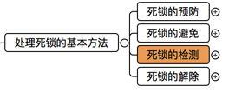
第六节 死锁
处理死锁的基本方法
死锁的预防
通过破坏死锁的产生条件来保证不发生死锁
死锁的避免
通过算法合理分配资源来保证不发生死锁
死锁的检测
检测当前系统是否出现死锁
死锁的解除
检测到系统有死锁后进行解除
Chapter 3 进程调度与死锁

Slide 141

下课快乐
马上去做随堂考哦
🙇‍♀️🙇‍♀️🙇‍♀️

